Slide 1

高级组件
本讲大纲：
1、自动完成文本框（AutoCompleteTextView）
2、进度条（ProgressBar）
3、拖动条和星级评分条
4、选项卡
5、图像切换器（ImageSwitcher）
6、网格视图（GridView）
7、画廊视图（Gallery）
8、范例1：显示在标题上的进度条
9、范例2：幻灯片式图片浏览器
支持网站：www.mrbccd.com

Slide 2
自动完成文本框（AutoCompleteTextView）
自动完成文本框使用AutoCompleteTextView表示，用于实现允许用户输入一定字符后，显示一个下拉菜单，供用户从中选择，当用户选择某个菜单项后，按用户选择自动填写该文本框。
在屏幕中添加自动完成文本框，可以在XML布局文件中通过<AutoCompleteTextView>标记添加，基本语法格式如下：
<AutoCompleteTextView
属性列表
>
</AutoCompleteTextView>
XML属性 | 描述
android:completionHint | 用于为弹出的下拉菜单指定提示标题
android:completionThreshold | 用于指定用户至少输入几个字符才会显示提示
android:dropDownHeight | 用于指定下拉菜单的高度
android:dropDownHorizontalOffset | 用于指定下拉菜单与文本之间的水平偏移。下拉菜单默认与文本框左对齐
android:dropDownVerticalOffset | 用于指定下拉菜单与文本之间的垂直偏移。下拉菜单默认紧跟文本框
android:dropDownWidth | 用于指定下拉菜单的宽度
android:popupBackground | 用于为下拉菜单设置背景

Slide 3
进度条（ProgressBar）
在Android中，进度条使用ProgressBar表示，用于向用户显示某个耗时操作完成的百分比。
在屏幕中添加进度条，可以在XML布局文件中通过<ProgressBar>标记添加，基本语法格式如下：
< ProgressBar
属性列表
>
</ ProgressBar>
XML属性 | 描述
android:max | 用于设置进度条的最大值
android:progress | 用于指定进度条的已完成的进度值
android:progressDrawable | 用于设置进度条的轨道的绘制形式
setProgress(int progress)方法：用于设置进度完成的百分比。
incrementProgressBy(int diff)方法：用于设置进度条的进度增加或减少。当参数值为正数时表示进度增加，为负数时表示进度减少。

Slide 4
拖动条和星级评分条
在Andriod中，提供了两种允许用户通过拖动来改变进度的组件，分别是拖动条和星级评分条
1．拖动条
<SeekBar
android:layout_height="wrap_content"
android:id="@+id/seekBar1"
android:layout_width="match_parent">
</SeekBar>
2．星级评分条
<RatingBar
属性列表
>
</RatingBar>
XML属性 | 描述
android:isIndicator | 用于指定该星级评分条是否允许用户改变，true为不允许改变
android:numStars | 用于指定该星级评分条总共有多少个星
android:rating | 用于指定该星级评分条默认的星级
android:stepSize | 用于指定每次最少需要改变多少个星级，默认为0.5个
getRating()方法：用于获取等级，表示被选中了几颗星。
getStepSize()：用于获取每次最少要改变多少个星级。
getProgress()方法：用于获取进度，获取到的进度值等于getRating()方法的返回值*getStepSize()方法的返回值。

Slide 5
选项卡
选项卡主要由TabHost、TabWidget和FrameLayout3个组件组成，用于实现一个多标签页的用户界面，通过它可以将一个复杂的对话框分割成若干个标签页，实现对信息的分类显示和管理。使用该组件不仅可以使界面简洁大方，还可以有效地减少窗体的个数。
在Android中，实现选项卡的一般步骤如下：
（1）在布局文件中添加实现选项卡所需的TabHost、TabWidget和FrameLayout组件。
（2）编写各标签页中要显示内容所对应的XML布局文件。
（3）在Activity中，获取并初始化TabHost组件。
（4）为TabHost对象添加标签页。

Slide 6
图像切换器（ImageSwitcher）
图像切换器使用ImageSwitcher表示，用于实现类似于Windows操作系统下的“Windows照片查看器”中的上一张、下一张切换图片的功能。在使用ImageSwitcher时，必须实现ViewSwitcher.ViewFactory接口，并通过makeView()方法来创建用于显示图片的ImageView。makeView()方法将返回一个显示图片的ImageView。在使用图像切换器时，还有一个方法非常重要，那就是setImageResource()方法，该方法用于指定要在ImageSwitcher中显示的图片资源。

Slide 7
网格视图（GridView）
GridView网格视图是按照行、列分布的方式来显示多个组件，通常用于显示图片或是图标等。
在XML布局文件中添加网格视图的基本语法如下：
<GridView
属性列表
>
</GridView>
XML属性 | 描述
android:columnWidth | 用于设置列的宽度
android:gravity | 用于设置对齐方式
android:horizontalSpacing | 用于设置各元素之间的水平间距
android:numColumns | 用于设置列数，其属性值通常为大于的值，如果只有一列，那么最好使用ListView实现
android:stretchMode | 用于设置拉伸模式，其中属性值可以是none（不拉伸）、spacingWidth（仅拉伸元素之间的间距）、columnWidth（仅拉伸表格元素本身）或spacingWidthUniform（表格元素本身、元素之间的间距一起拉伸）
android:verticalSpacing | 用于设置各元素之间的垂直间距

Slide 8
画廊视图（Gallery）
画廊视图使用Gallery表示，能够按水平方向显示内容，并且可用手指直接拖动图片移动，一般用来浏览图片，被选中的选项位于中间，并且可以响应事件显示信息。
在XML布局文件中添加画廊视图的基本语法如下：
< Gallery
属性列表
>
</Gallery>
XML属性 | 描述
android:animationDuration | 用于设置列表项切换时的动画持续时间
android:gravity | 用于设置对齐方式
android:spacing | 用于设置列表项之间的间距
android:unselectedAlpha | 用于设置没有选中的列表项的透明度

Slide 9
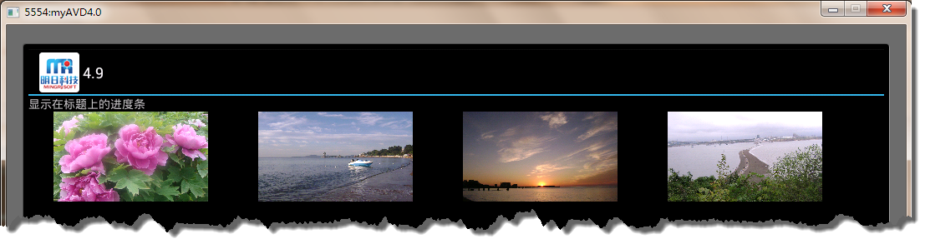
范例1：显示在标题上的进度条
在Eclipse中创建Android项目，实现在页面载入时，先在标题上显示载入进度条，载入完毕后，显示载入后的4张图片。

Slide 10
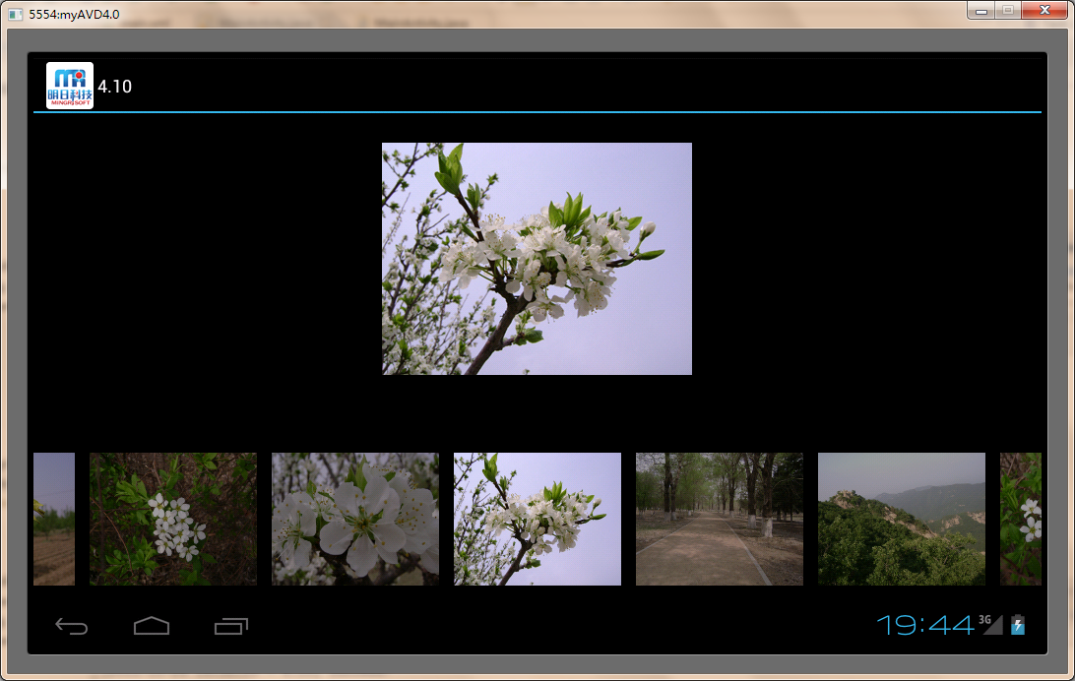
范例2：幻灯片式图片浏览器
在Eclipse中创建Android项目，实现幻灯片式图片浏览器。

Slide 11
Thank you
还有什么疑问可以到www.mrbccd.com提出
也可以以发送邮件到 mingrisoft@mingrisoft.com

